Slide 1



第1章 软件发展史及软件工程
《软件工程》课程组
深圳大学 计算机与软件学院 杜文峰
2023年9月17日

Slide 2

主要内容
软件的发展历程
软件的定义和特点
软件工程知识体系
小结
软件开发方法
软件危机
软件工程
1
2
3
4
5
6
7

Slide 3


1. 软件的发展历程
算筹
伊尚戈骨

Slide 4
1. 软件的发展历程
史前时代的计算机
近代计算机
机械计算机
现代计算机
计算装置+“运行机制”

Slide 5
2. 软件的定义和特点
软件=程序+数据+文档
程序：按事先设计的功能和性能要求来执行的指令序列。
数据：使程序能正常操作的数据信息。
文档：与程序开发，维护和使用相关的图文材料。

Slide 6

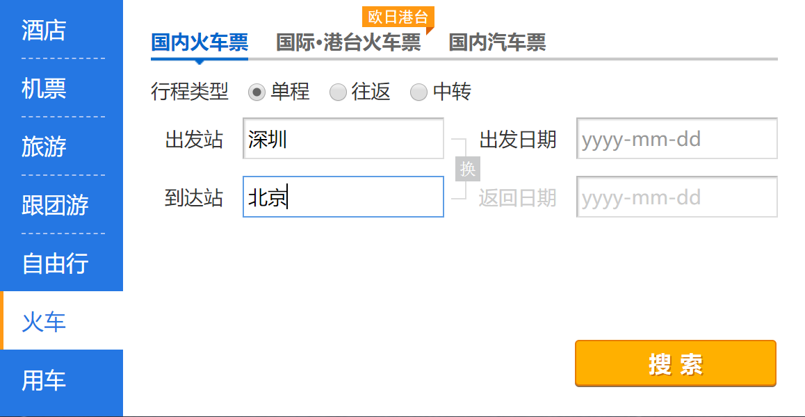
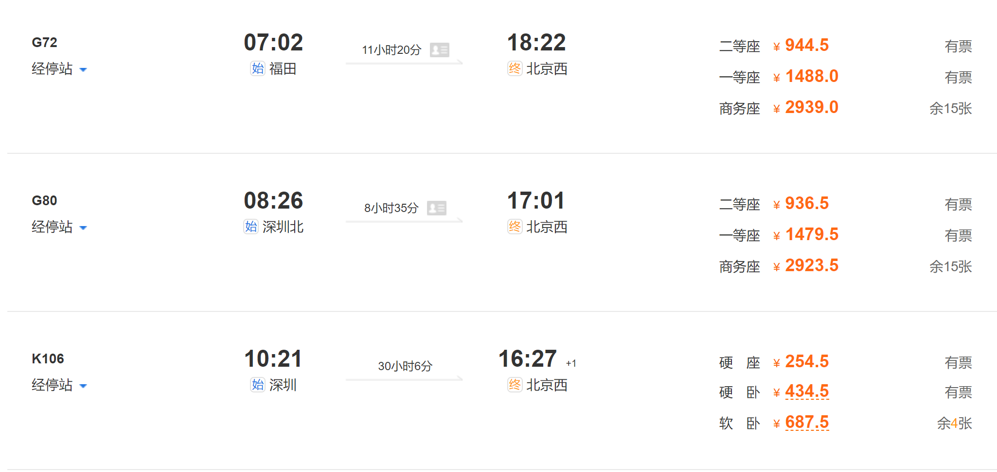

2. 软件的定义和特点
程序
文档

Slide 7

2. 软件的定义和特点
大数据时代，除了常规数据以外，如何定义软件范围？
软件

Slide 8




2. 软件的定义和特点
早期
专用小程序
面向批处理
自定义软件
编写者=使用者
第二阶段
多用户
实时
数据库
软件作坊
小型软件产品
第三阶段
分布式系统
嵌入“智能”
低成本硬件
消费者的影响
第四阶段
强大的桌面系统
面向对象技术
ES/AI
并行计算
网络计算机
1960
1970
1980
1990
2000

Slide 9
2. 软件的定义和特点
简单程序→
较复杂程序→
软件→
软件产品
| | | |
独唱 --> 小合唱 --> 合唱-->万人大合唱
软件数量多规模大
软件成本高质量低
计算机系统与计算机应用发展
个体化软件开发
软件维护困难
软件不可维护
软件危机
软件工程

Slide 10
2. 软件的定义和特点
软件是一种抽象的逻辑实体，具有许多特点：
不可见性
生产过程不明显
可变性
一致性
……

Slide 11

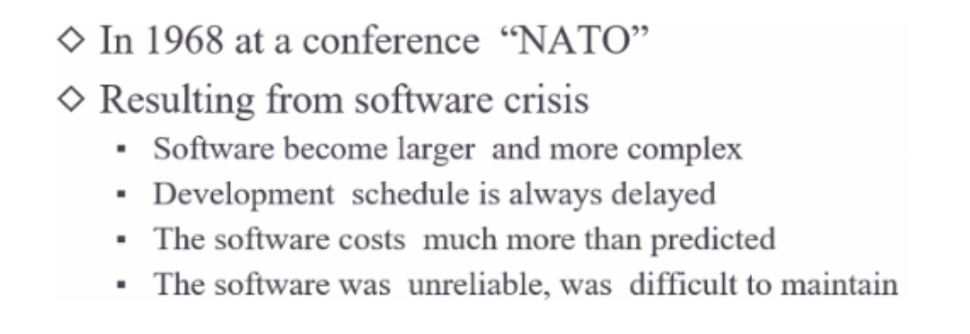
3. 软件危机
1968年计算机科学家在国际学术会议上第一次提出了 “软件危机”（Software Crisis）

Slide 12
3. 软件危机
软件危机中包含两个内容：
如何开发软件，以满足不断增长、日益复杂的需求？
如何维护数量不断膨胀的软件产品？

Slide 13
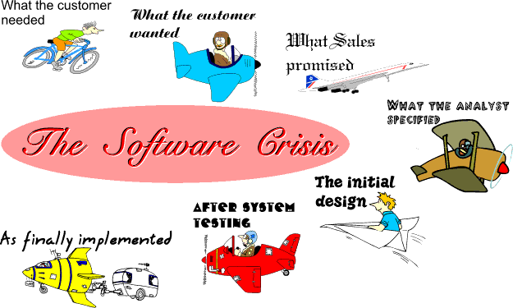
3. 软件危机

Slide 14
3. 软件危机
软件危机的典型表现：
开发出来的软件产品不能满足用户的需求，即软件产品的功能或特性与需求不符；
软件开发进度、成本估算不准确，开发成本超预算，实际进度比预定计划落后很多；
软件产品质量难以得到保障，难以发挥系统功能；
软件开发生产率的提高赶不上硬件的发展和人们需求的增长；
相对硬件而言，软件的成本比重不断提高。

Slide 15

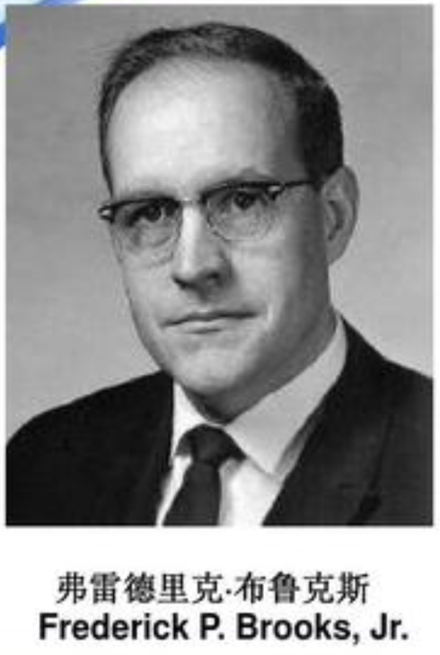
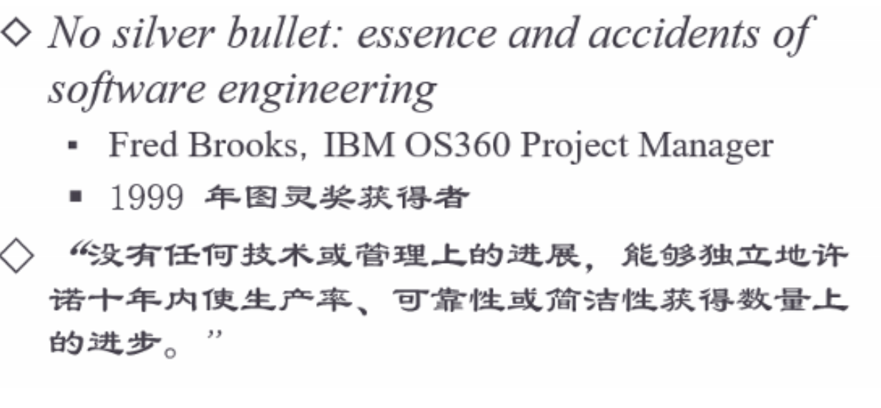
3. 软件危机

Slide 16
3. 软件危机
客观：软件本身特点
逻辑部件（缺乏可见性）
没有明显的制造过程
软件的开发和运行常受到计算机系统的限制，对计算机系统有着不同程度的依赖性
软件本身是复杂的
实际问题的复杂性
程序逻辑结构的复杂性
软件成本相当昂贵
规模庞大（大系统的定义：50万行→1000万行）

Slide 17
3. 软件危机
主观：开发与维护方法不正确
忽视需求分析（工作量占总工作量40%-50%）
软件开发=程序编写（工作量占总工作量10%-20% ）
忽视测试阶段的工作
轻视软件维护（维护费用占总费用55%-70%）

Slide 18
3. 软件危机
消除软件危机的途径
正确认识
软件是程序、数据及相关文档的完整集合
软件开发是各类人员共同完成的工程项目
组织管理
工程项目管理方法
技术措施
软件开发技术与方法
软件工具

Slide 19
4. 软件工程
1968年秋，近50名一流的编程人员、计算机科学家和工业界巨头，讨论和制定摆脱“软件危机”的对策，会议提出了 “软件工程”概念。
软件工程是指导计算机软件开发与维护的工程学科。
采用工程的概念、原理、技术和方法来开发与维护软件，把经过时间考验而证明正确的管理措施和当前能够得到的最好的技术方法结合起来，以经济地开发出高质量的软件并有效地维护它。

Slide 20
4. 软件工程
软件工程要解决的主要问题
为了消除软件危机，从管理和技术两方面研究如何更好地开发和维护计算机软件
软件开发的无计划性
软件需求不充分
软件开发过程无规范
软件产品无评价手段

Slide 21
4. 软件工程
IEEE对软件工程的定义：
软件工程是将系统的、规范的、可度量的工程化方法应用于软件开发、运行和维护的全过程及上述方法的研究。
百科全书的定义：
软件工程是应用计算机科学、数学及管理科学等原理，开发软件的工程。

Slide 22

4. 软件工程
Barry W. Beohm综合当时的软件开发情况，提出了软件工程的七条基本原则。
巴利▪玻姆（Barry W.Beohm）

Slide 23

4. 软件工程
（1）用分阶段的生命周期计划严格管理
（2）坚持进行阶段评审
（3）实行严格的产品控制
（4）采用现代程序设计技术
（5）结果应能清楚地审查
（6）开发小组的人员应小而精
（7）承认不断改进软件工程实践的必要性

Slide 24
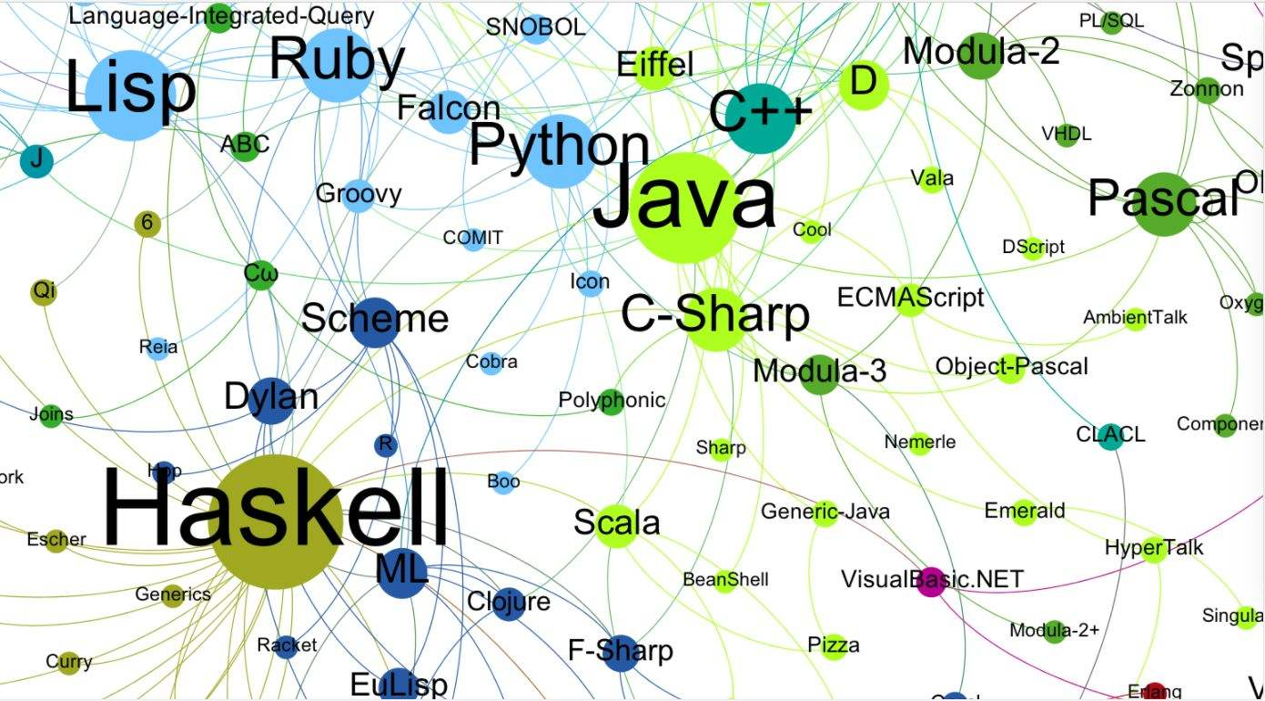
5. 软件开发方法
机器语言
汇编语言
高级语言

Slide 25
5. 软件开发方法
常见的软件开发方法：
结构化方法
面向数据结构方法
面向对象方法
形式化方法

Slide 26
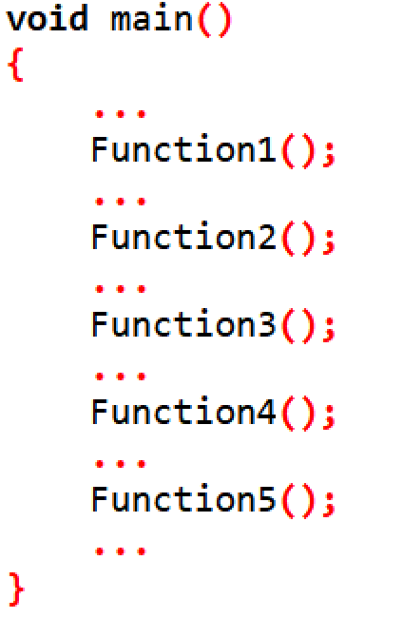
5. 软件开发方法
（1）结构化方法
软件需求
函数1
功能1
函数2
功能2
函数3
功能4
功能3
函数4
功能5
功能6
函数5

Slide 27
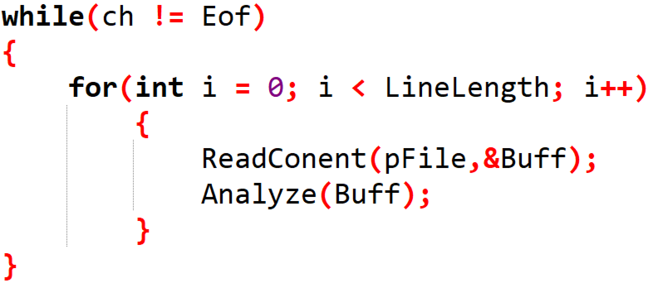
5. 软件开发方法
（2）面向数据结构方法
文件结构
内容1
内容2
内容3
内容4

Slide 28
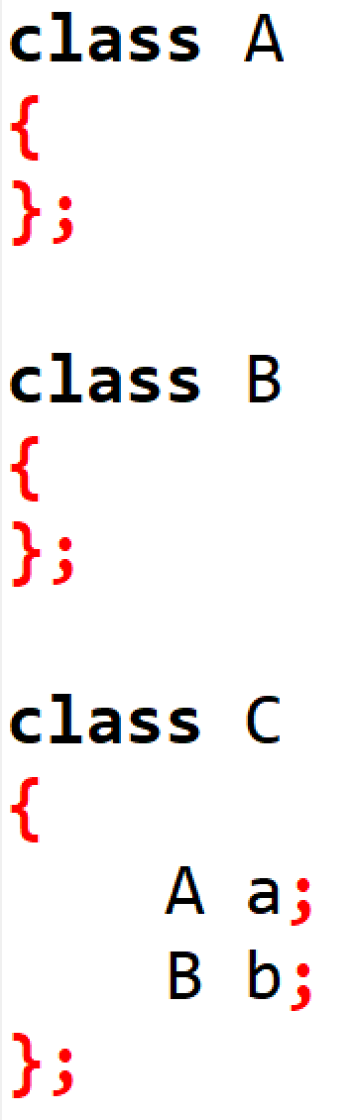
5. 软件开发方法
(3)面向对象方法
软件需求
类A
实体A
类B
实体B
类C
实体C
实体D
类D
实体E
实体F
类E

Slide 29
5. 软件开发方法
(4) 形式化方法
针对“软件危机”问题的解决方法可以归纳为两类：
采用工程方法来组织、管理软件的开发过程
产生了软件工程
深入探讨程序和程序开发过程的规律，通过建立严密的理论，来指导软件开发实践
形式化方法的深入研究

Slide 30
5. 软件开发方法
经过多年的研究和应用，人们在形式化方法领域取得了大量、重要的成果。
从早期最简单的形式化方法（一阶谓词演算方法）到现在应用于不同领域、不同阶段的基于逻辑、状态机、网络、进程代数、代数等众多形式化方法。

Slide 31
6. 软件工程知识体系
500多位来自全世界大学、科研机构和企业界的专家、教授共同编写发布了更为全面和权威的《软件工程知识体系》（SWEBOK）和《软件工程教育知识体系》（SEEK）两个文件。
Notes:
随着计算机技术的不断发展，软件开发技术趋于多样化。与此同时，软件系统日趋复杂化，软件需求演化的快速性、不确定性与个性化等问题也不断凸显。软件工程方法和规范成为软件工程领域的主要任务

Slide 32
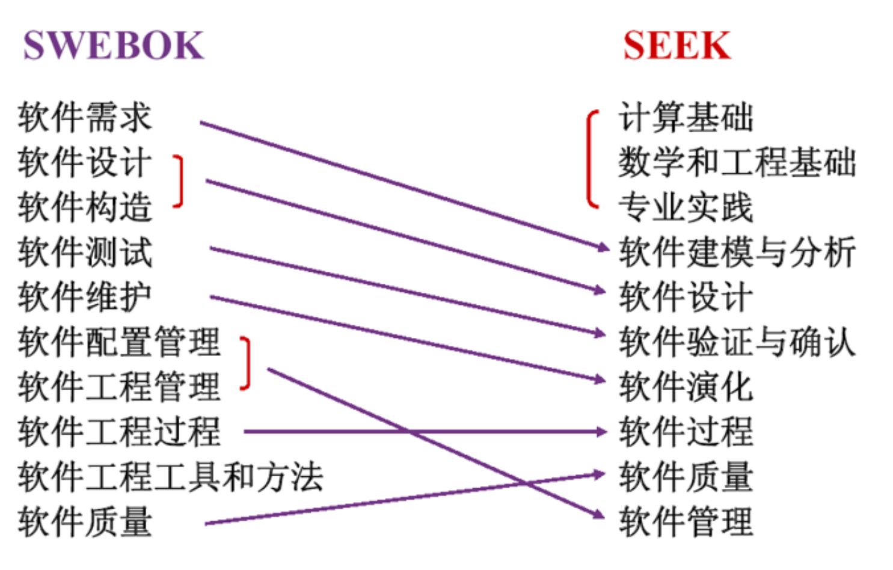
6. 软件工程知识体系
SWEBOK和SEEK标志着软件工程学科在世界范围的正式确立，对本科教育产生了深远影响。

Slide 33
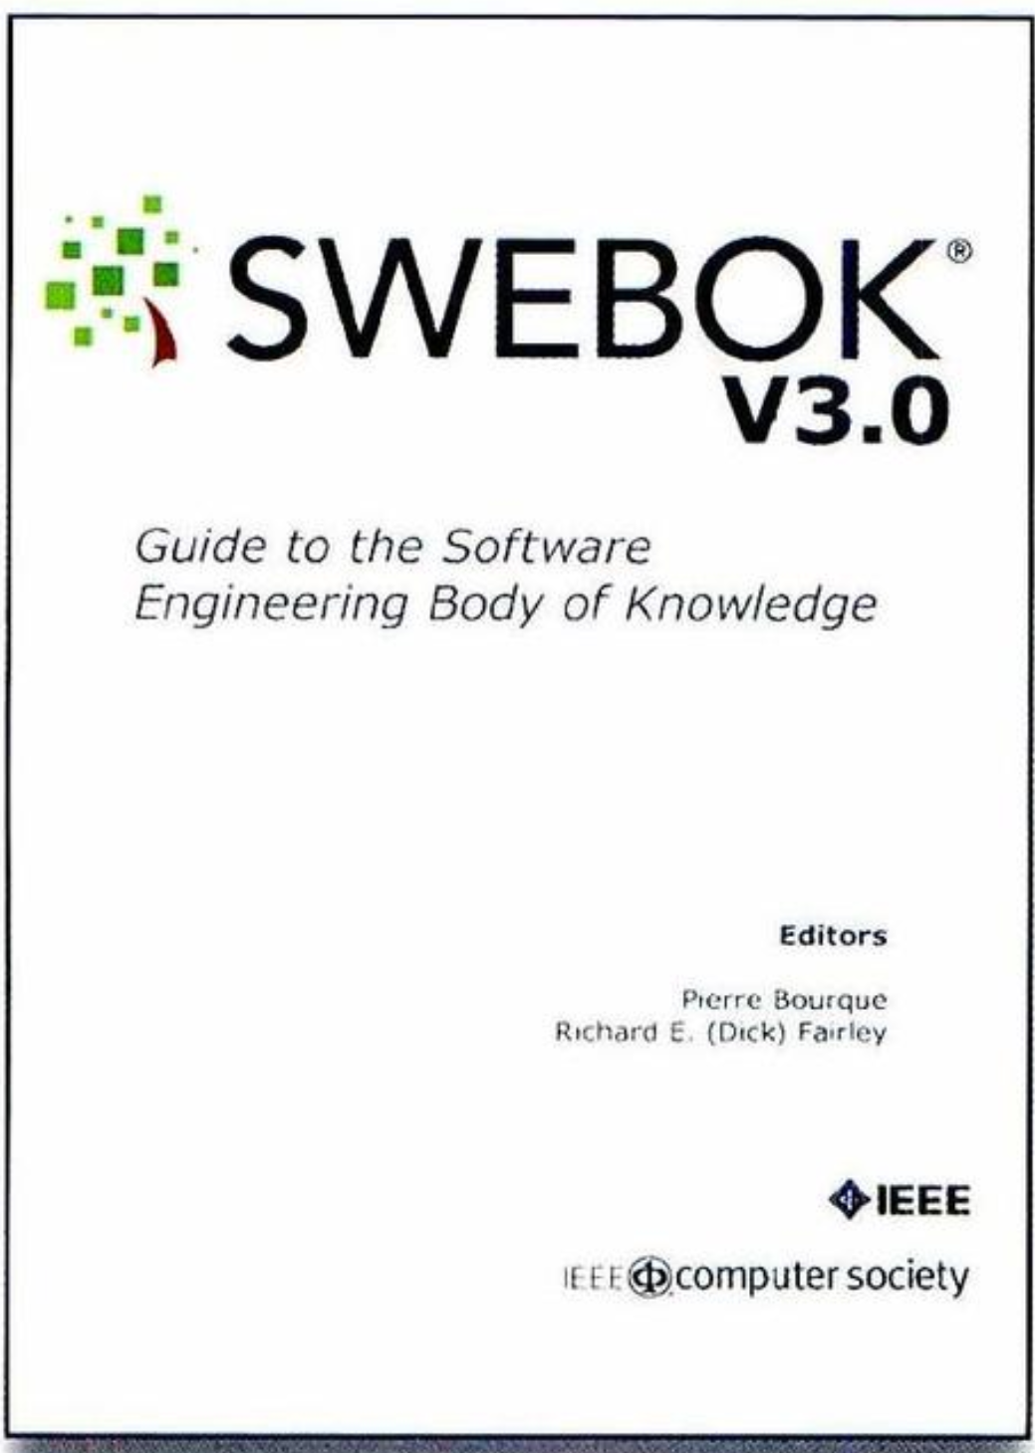
6. 软件工程知识体系

Slide 34
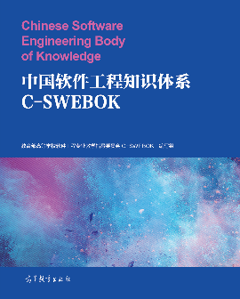
6. 软件工程知识体系
2018年，教育部高等学校软件工程专业教学指导委员会提出了具有中国特色的中国版软件工程知识体系C-SWEBOK。

Slide 35
6. 软件工程知识体系

Slide 36
7. 小结
软件是随着人们需求增加而产生的特定产物；
软件不仅仅是程序，还包括其他众多的相关内容；
软件危机是软件发展中不可避免的问题；
软件工程致力于解决软件危机问题；
常见的软件开发方法包括结构化方法、面向数据结构方法、面向对象方法和形式化方法；
软件工程知识体系涵盖的内容非常广泛

Slide 37
谢谢大家！
课后思考：
1.结构化程序设计和面向对象程序设计的区别是什么？
2.你有没有遇到过软件危机中的现象？
3.如果让你和10个同学共同开发一个软件，你会如何组织他们？

